Slide 1
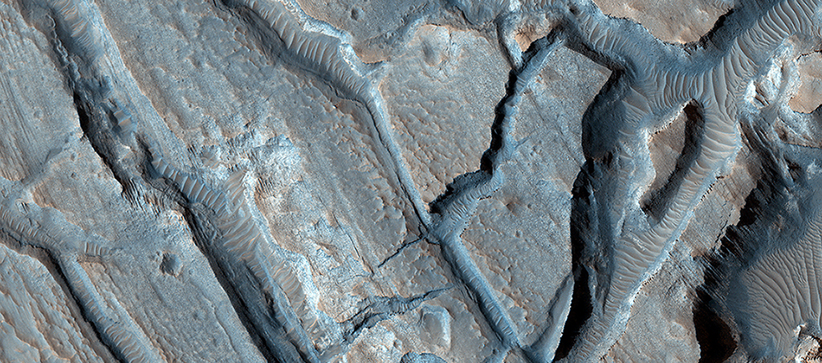

Cratere con sedimenti di un antico lago
L'immagine a colori enfatizzati mostra anche dei depositi stratificati e alcuni terreni poligonali, come è consuetudine aspettarsi dai sedimenti lacustri. Le fratture di questi depositi potrebbero essere state causate dall'improvviso svuotamento del lago causato dalla rottura di una parte del bordo del cratere.
uahirise.org/it/ESP_037122_2165

